Slide 1
Консультация для педагогов
«Значение мнемотеники в воспитательно-образовательном процессе».
Презентацию подготовила: воспитатель Лютенкова Е.А.

Slide 2
Проблемы:
скудный словарный запас;
нарушение звукопроизношения и внимания;
несовершенно мышление;
быстрая утомляемость;
потеря интереса к занятиям.

Slide 3
Мнемотехника происходит от греческого «mnemonikon» - искусство запоминания.
Мнемотехника – это система внутреннего письма, позволяющая последовательно записывать в мозг информацию, преобразованную в комбинации зрительных образов.

Slide 4
"Учите ребёнка каким-нибудь неизвестным ему пяти словам - он будет долго и напрасно мучиться, но свяжите двадцать таких слов с картинками, и он их усвоит на лету".
К. Д. Ушинский

Slide 5
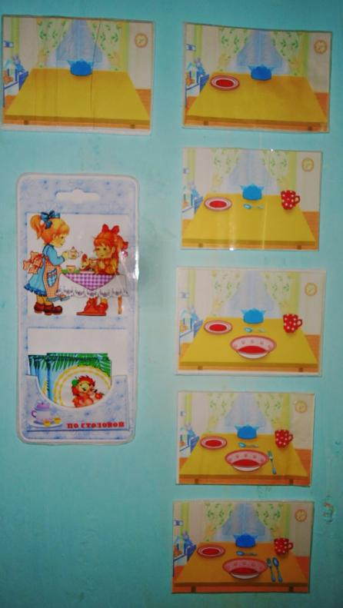
Мнемотехника многофункциональна
Социально-комунникативное развитие

Slide 6
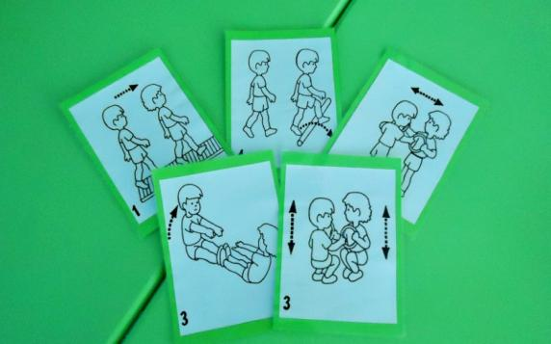
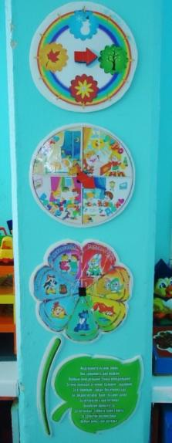
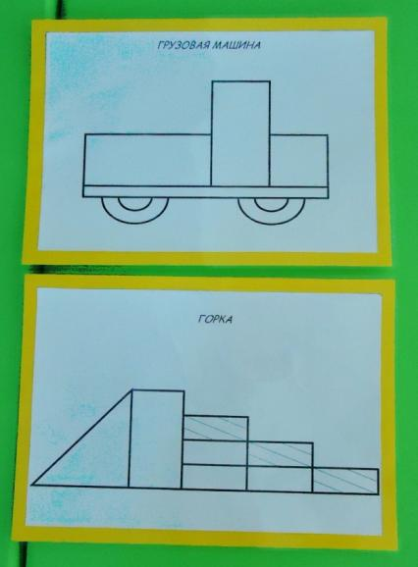
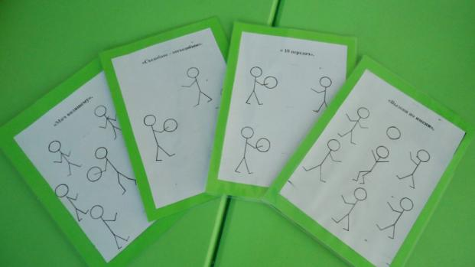
Физическое развитие
Познавательное
развитие

Slide 7
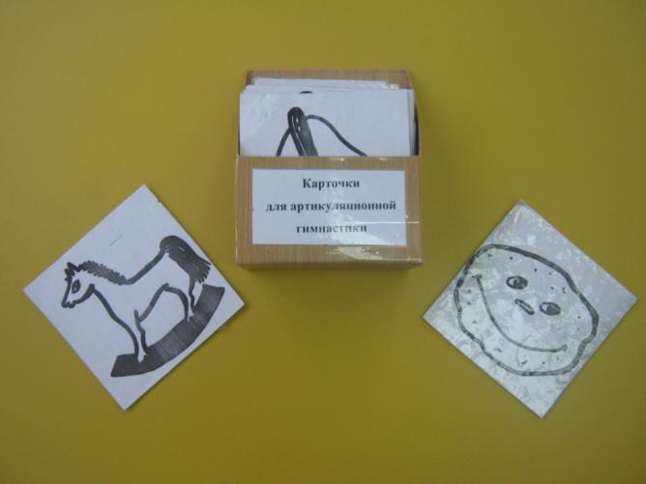
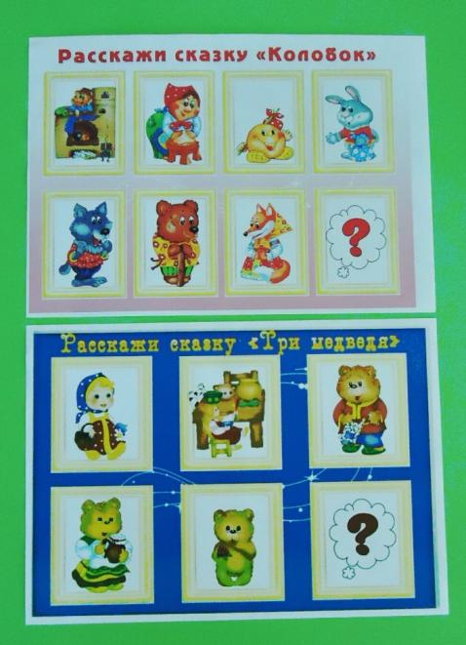
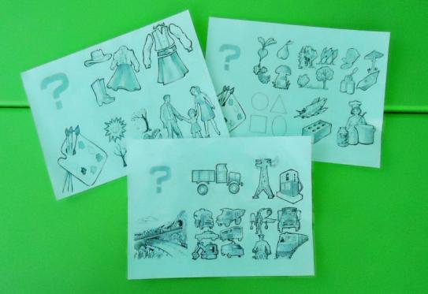
Художественно- эстетическое развитие
Речевое развитие

Slide 8
.
Цель: Овладение основными культурными способами деятельности, проявляя инициативу и самостоятельность
Задачи:
Совершенствовать восприятие, зрения, слуха, тактильных ощущений, обоняния
Формировать навыки запоминания, умение детей управлять своим вниманием, сделать его «послушным»
Стимулировать интеллектуальное развитие ребенка
Способствовать запоминанию любой информации

Slide 9
Принципы:
Принцип развивающего образования
2. Принцип научной обоснованности и практической применимости

Slide 10
Структура
мнемоквадраты
мнемодорожки
мнемотаблицы

Slide 11
Использование методов мнемотехники:
• облегчает запоминание и увеличивает объем памяти, развивает речемыслительную деятельность детей;
• позволяет ребенку систематизировать свой непосредственный опыт;
• ребенок с опорой на образы памяти устанавливает причинно-следственные связи, делает выводы;
• развивает творческое познание детей.

Slide 12
Спасибо за внимание!

